Slide 1










CHÀO MỪNG CÁC CON ĐẾN VỚI TIẾT HỌC HÔM NAY!

Slide 2


Chủ đề 1: Khám phá máy tính
Bài 5: Sử dụng thiết bị lưu trữ ngoài

Slide 3



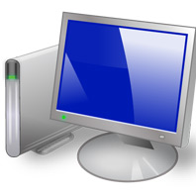




1. Khám phá Computer
Nháy đúp chuột vào biểu tượng trên màn hình nền.

Slide 4
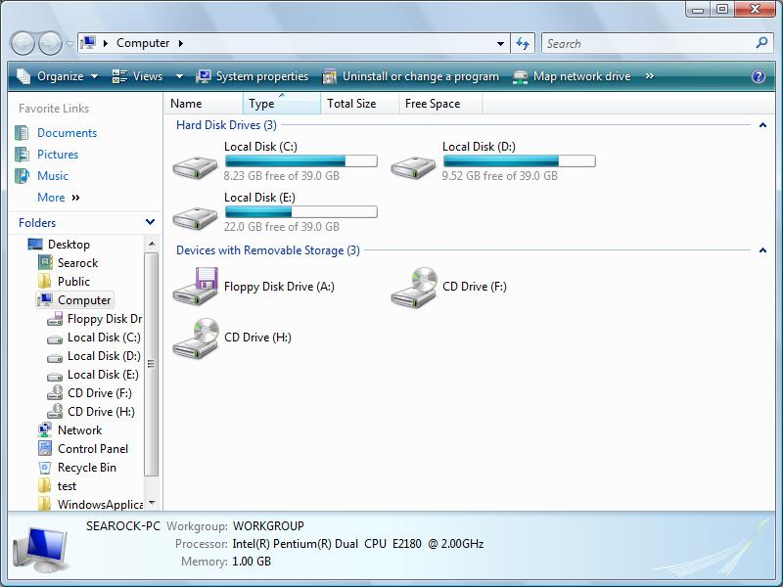
Cửa sổ Computer
Các ổ đĩa cứng C, D, E
Ổ đĩa CD
Ổ đĩa C, D, E, F, H

Slide 5




1. Khám phá Computer
Cửa sổ Computer cũng giống như cửa sổ thư mục.
Nhìn vào cửa sổ computer em biết máy tính này có:
Ba ổ đĩa cứng: C, D, E
Một ổ đĩa DVD
Ba ổ đĩa CD

Slide 6
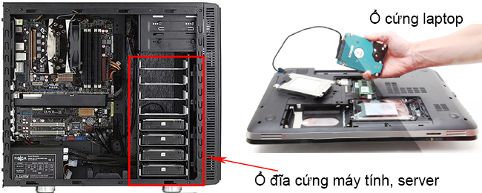
Ổ đĩa cứng
ổ đĩa cứng máy tính để bàn
ổ đĩa cứng laptop

Slide 7



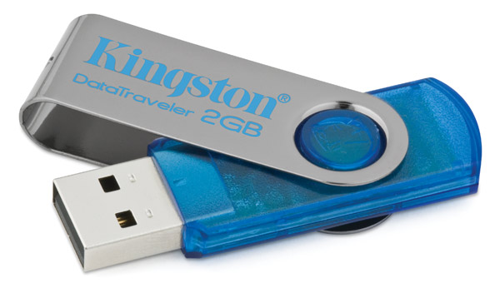
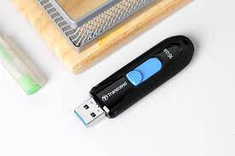
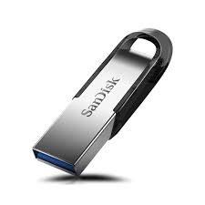
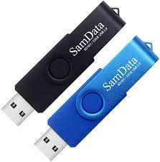

2. Thiết bị lưu trữ USB

Slide 8

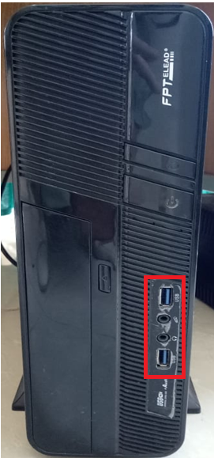
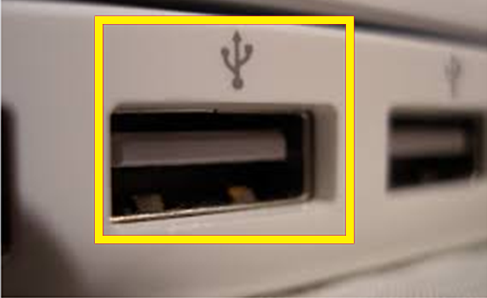

Ký hiệu cổng USB trên máy tính
Khe cắm USB
Máy tính xách tay
Máy tính để bàn

Slide 9
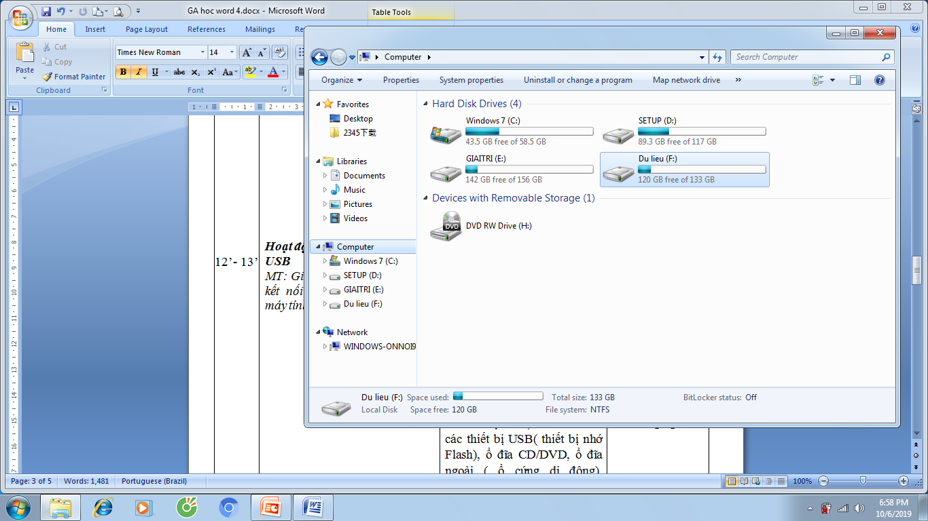
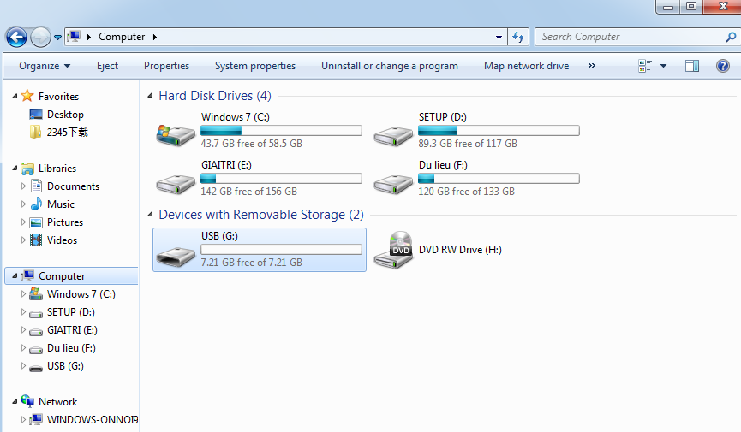
Mở cửa sổ Computer, gắn USB vào máy tính. Quan sát sự thay đổi trong cửa sổ Computer.
Trước khi cắm USB
Sau khi cắm USB
Biểu tượng USB

Slide 10

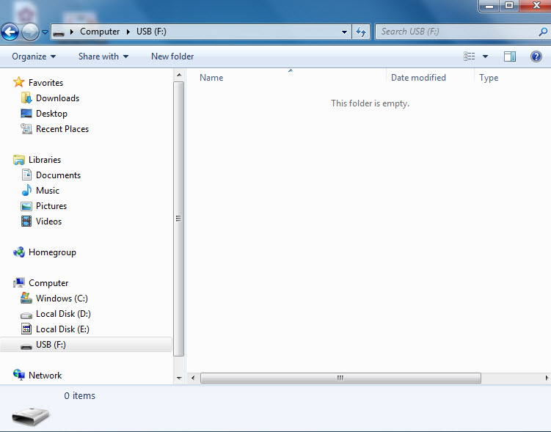

Cửa sổ nào đang mở?
Trong USB có những gì?

Slide 11
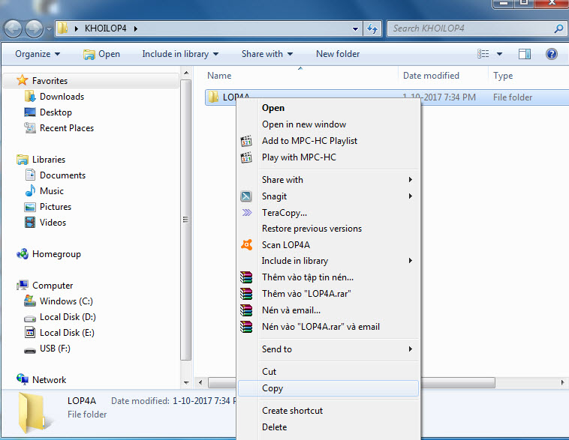
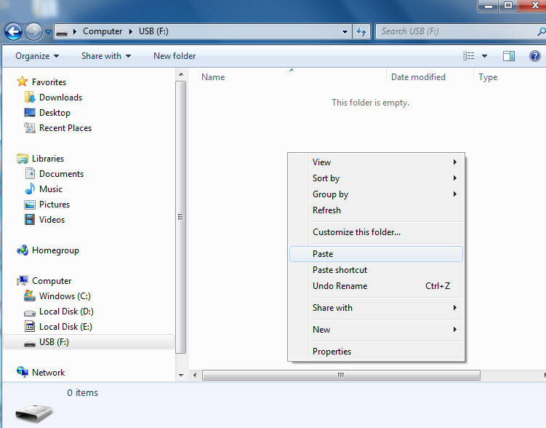
Bước 1: Nháy nút phải chuột vào thư mục LOP4A, chọn Copy
Bước 2: Mở USB, nháy nút phải chuột, chọn Paste

Slide 12

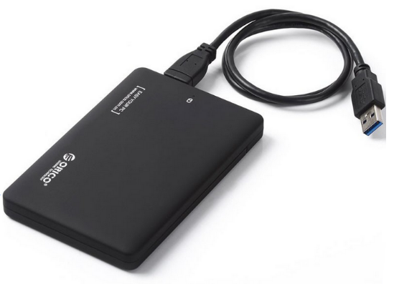
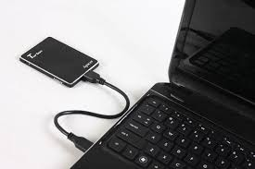
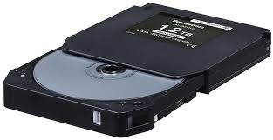
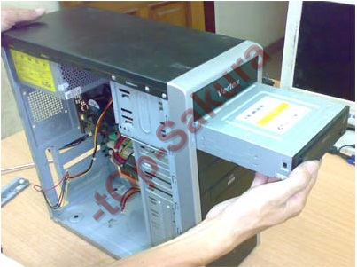
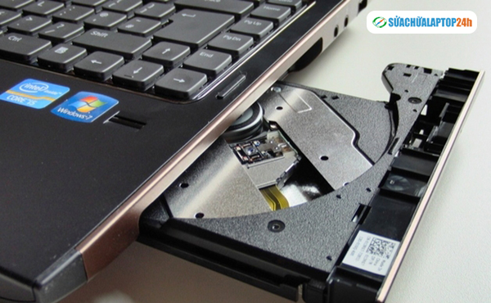
3. Các thiết bị lưu trữ ngoài khác
Ổ đĩa ngoài
(ổ cứng di động)
Ổ đĩa CD/DVD

Slide 13







Thiết bị lưu trữ nào được gắn cố định bên trong thân máy?
A. USB
B. Đĩa CD
C. Ổ cứng
C. Ổ cứng

Slide 14
USB có chức năng gì?
A. Lưu trữ thông tin của máy tính
A. Lưu trữ thông tin của máy tính
B. Diệt virus
C. Soạn thảo văn bản

Slide 15

Thiết bị nào sau đây là thiết bị lưu trữ ngoài?
A. Ổ đĩa cứng C, D, E
B. Ổ đĩa CD/ DVD, ổ đĩa ngoài, USB
B. Ổ đĩa CD/ DVD, ổ đĩa ngoài, USB
C. Ổ đĩa C

Slide 16



Cảm ơn sự lắng nghe của các em!

